Slide 1
Test Driven Development
Notes:
1

Slide 2
Apresentação do Formador
Jônatas Afonso
Competências Profissionais:
Microsoft Certified Trainer
Microsoft Certified Solutions Developer
Scrumm Alliance – Certified Scrum Master
20 anos criando bugs em 4 países diferentes ☺
(Brasil, Portugal, USA, UK)

Slide 3
Apresentação dos Participantes
Nome
Empresa
Experiência Prévia com TDD
Expectativas sobre este curso

Slide 4
Recursos
VsCode
.NET 9.0
https://github.com/MoongyProjetos/formacao-tdd-dotnet8-2025

Slide 5

Premissas – Vamos tirar o elefante da sala
Escrever código-fonte é complexo
Pequenas alterações modificam o programa
Falhas de Software custam caro
Testar exaustivamente custa caro
O código da nossa empresa é mais complexo do que os exemplos apresentados

Slide 6
There is no bug in my code!
Ariane 5 – Agência Espacial Européia – 1996
Mars Climate Orbiter – NASA – 1999
EDS – UK – 2004
Losing $460M in 45minutes - 2012
Santander Brasil – 2017

Slide 7
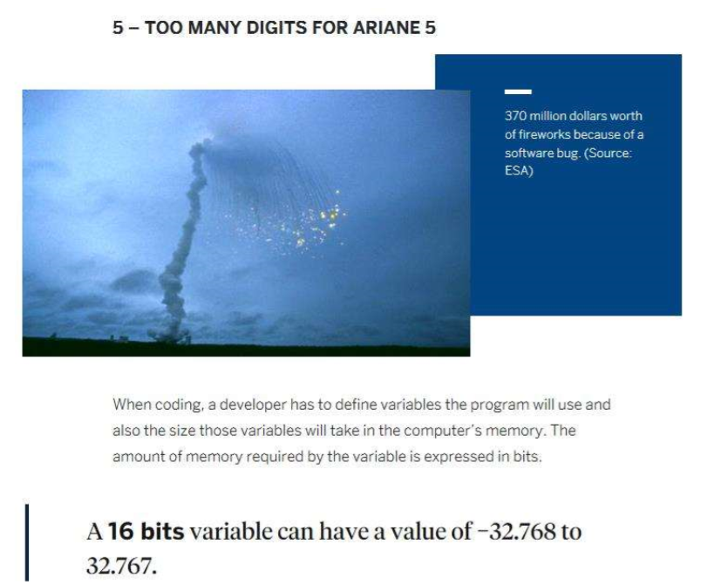
(ESA) Ariane 5 – 370M Dollars
https://www.bugsnag.com/blog/bug-day-ariane-5-disaster
Bug: Overflow
Foguete e satélites perdidos
Funcionou muito bem até o Ariane4

Slide 8

(NASA) Mars Climate Orbiter – 235M Dollars
https://www.bugsnag.com/blog/bug-day-mars-climate-orbiter
Bug: Erros de Conversão (medidas imperiais / sistema métrico)
Missão que deveria durar anos, durou menos de 24h
Queima do MCO na atmosfera marciana

Slide 9
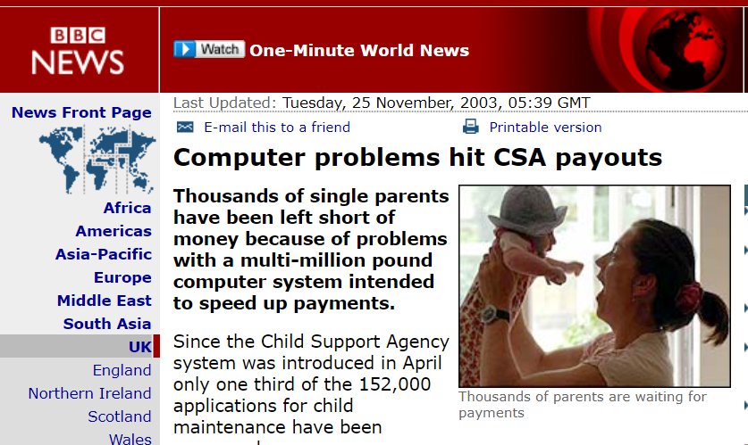
(EDS) Children Support Agency - £539M …
http://news.bbc.co.uk/2/hi/uk_news/3235394.stm
Bug: Falha de Integração entre sistemas
1.9M de pagamentos de pensão com valor acima
700K pagamentos de pensão com valor abaixo
Sobrecarga nos serviços de pensão

Slide 10
Knight Capital Group - 450M Dollars in 45 minutes
https://www.bugsnag.com/blog/bug-day-460m-loss
Bug: Sistema Zumbie desligado em 2003 foi religado incorretamente.
45 minutos até a identificação do problema
4M de transações
Multa de 12M Dollares

Slide 11
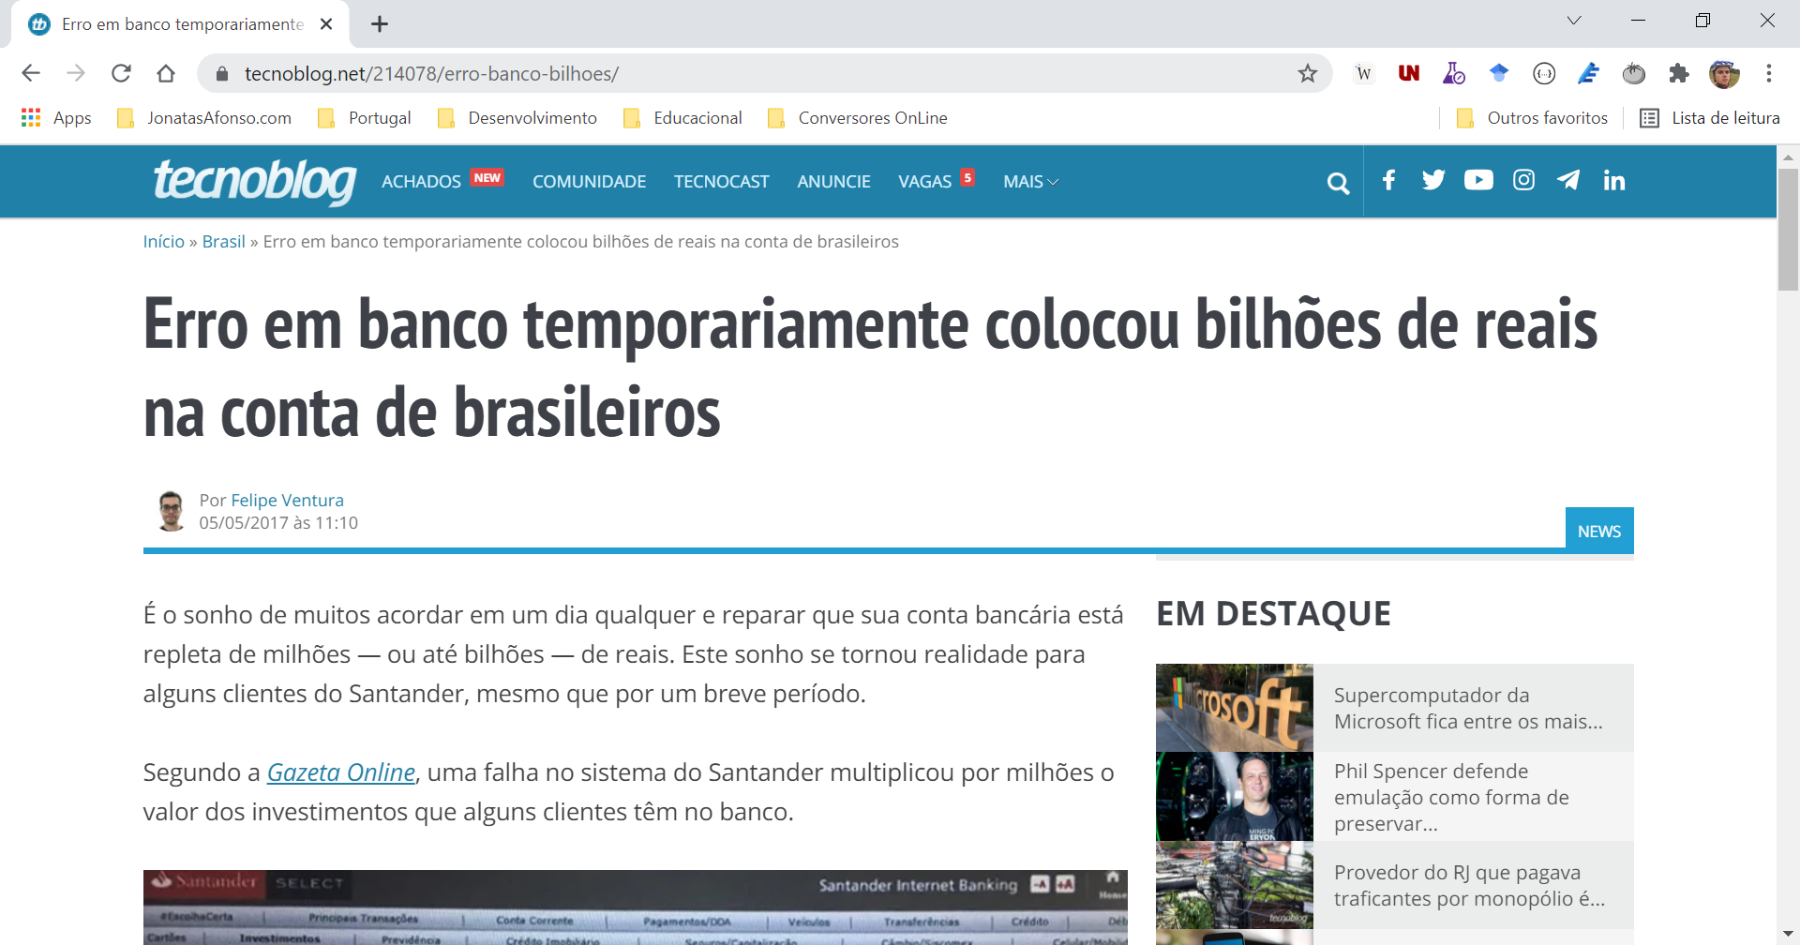
Santander Brasil – Custo na Imagem da Empresa
https://tecnoblog.net/214078/erro-banco-bilhoes/
Bug: Falha em integração de Sistemas.
Infelizmente não encontrei detalhes sobre os prejuízos causados

Slide 12
Exemplo 01 – O Carrinho de Compras
Uma loja virtual precisa encontrar o produto de maior valor e o de menor valor em um carrinho de compras.

Slide 13
Exemplo 01 – O Carrinho de Compras
O primeiro teste de unidade
Notes:
C:\Dev\Rumos\TestDrivenDevelopment\src\Modulo01\Exemplo_begin

Slide 14
Exemplo 01 – O Carrinho de Compras
Nosso primeiro BUG
Notes:
C:\Dev\Rumos\TestDrivenDevelopment\src\Modulo01\Exemplo_begin

Slide 15
Exemplo 01 – O Carrinho de Compras
O que aconteceu?
O algoritmo não funciona quando eu já tenho os produtos ordenados de forma decrescente na minha lista.
Como corrigir?
Notes:
C:\Dev\Rumos\TestDrivenDevelopment\src\Modulo01\Exemplo_begin

Slide 16
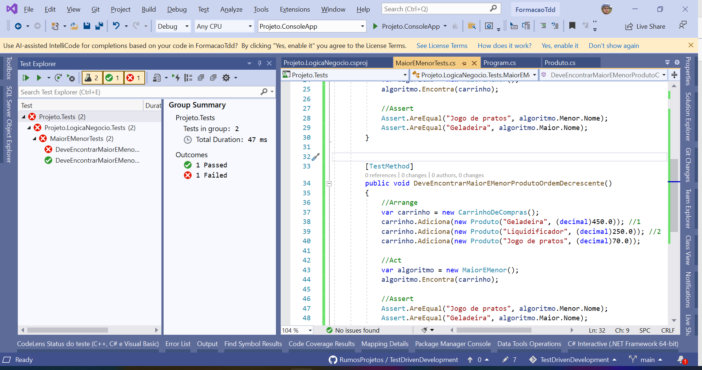
Exemplo 01 – O Carrinho de Compras

Slide 17
Introdução ao Test-Drive Development
Desenvolvedores (ou qualquer outro papel que é executado dentro de uma equipe de software) estão muito acostumados com o “processo tradicional” de desenvolvimento: primeiro a implementação e depois o teste. Entretanto, uma pergunta interessante é: será que é possível inverter, ou seja, testar primeiro e depois implementar? E mais importante, faz algum sentido?
Para responder essa pergunta, desenvolveremos um simples algoritmo matemático, mas dessa vez invertendo o ciclo de desenvolvimento: o teste será escrito antes da implementação. Ao final, discutiremos as vantagens e desvantagens dessa abordagem.

Slide 18
Exemplo 02 – A Validação do Número Fiscal
https://www.nif.pt/
Outras regras matemáticas se aplicam, mas vamos usar essas mais simples.

Slide 19
Exemplo 02 – A Validação do Número Fiscal
Quais as vantagens?

Slide 20
Exemplo 02 – A Validação do Número Fiscal
Foco no teste e não na implementação. Ao começar pelo teste, o programador consegue pensar somente no que a classe deve fazer, e esquece por um momento da implementação. Isso o ajuda a pensar em melhores cenários de teste para a classe sob desenvolvimento

Slide 21
Exemplo 02 – A Validação do Número Fiscal
Código nasce testado. Se o programador pratica o ciclo corretamente, isso então implica em que todo o código de produção escrito possui ao menos um teste de unidade verificando que ele funciona corretamente.
Simplicidade: Ao buscar pelo código mais simples constantemente, o desenvolvedor acaba por fugir de soluções complexas, comuns em todos os sistemas. O praticante de TDD escreve código que apenas resolve os problemas que estão representados por um teste de unidade. Quantas vezes o desenvolvedor não escreve código desnecessariamente complexo?

Slide 22
Exemplo 02 – A Validação do Número Fiscal
Melhor reflexão sobre o design da classe. No cenário tradicional, muitas vezes a falta de coesão ou o excesso de acoplamento é causado muitas vezes pelo desenvolvedor que só pensa na implementação e acaba esquecendo como a classe vai funcionar perante o todo. Ao começar pelo teste, o desenvolvedor pensa sobre como sua classe deverá se comportar perante as outras classes do sistema. O teste atua como o primeiro cliente da classe que está sendo escrita

Slide 23

Espaço para dúvidas

Slide 24
Relembrando - AAA

Slide 25

Relembrando - TDD

Slide 26
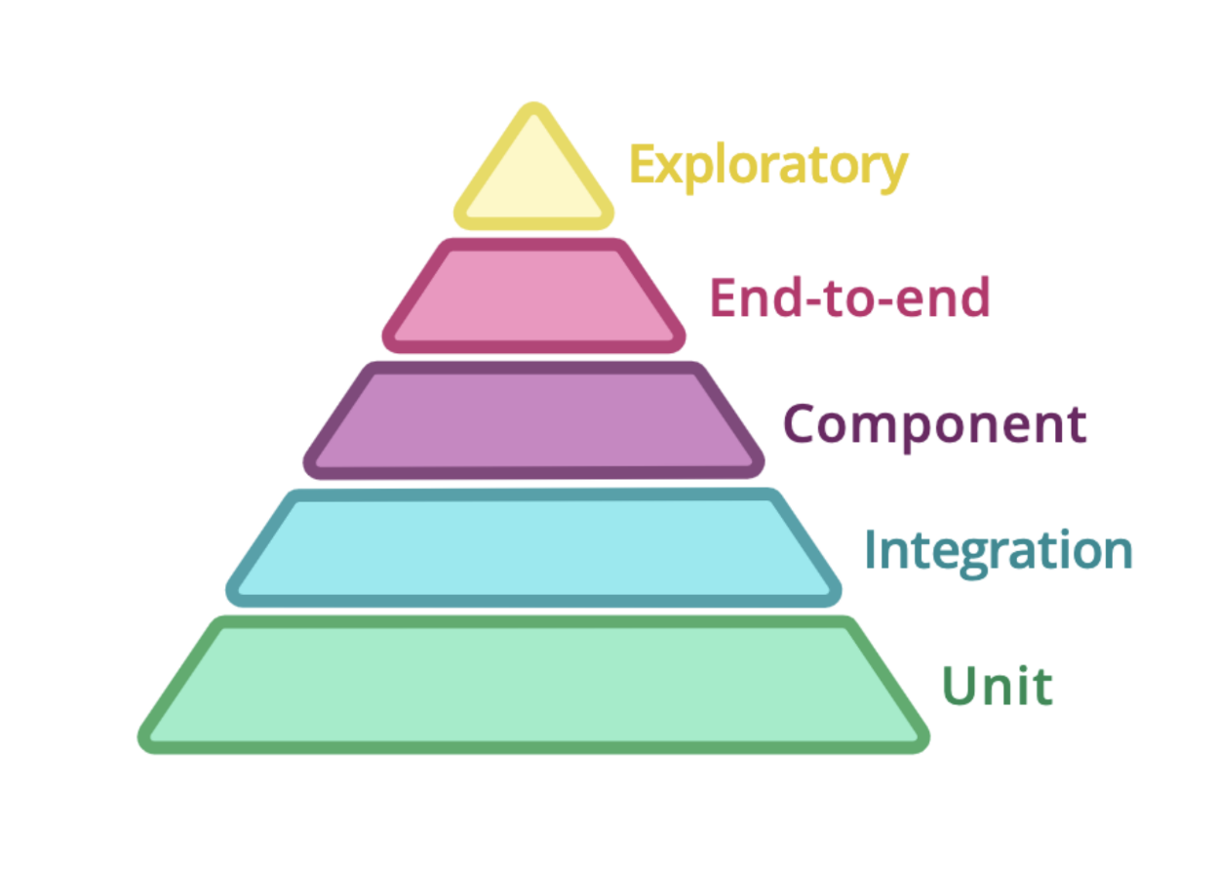
Pirâmide TDD

Slide 27
Qualidade no Código de testes
Repetição de código entre testes

Slide 28
Qualidade no Código de testes
[TestInitialize]
[TestCleanup]
[TestCategory]
[DataRow(object, object)]
[CustomDataSource]
[DataSource]
TestDataBuilder

Slide 29

Qualidade no Código de testes
Nomenclatura
https://docs.microsoft.com/en-us/dotnet/core/testing/unit-testing-best-practices

Slide 30
Coesão e Acoplamento – Calculadora de Salário
Classes que fazem muita coisa são difíceis de serem mantidas. Ao contrário, classes com poucas responsabilidades são mais simples e mais fáceis de serem evoluídas. Uma classe coesa é justamente aquela que possui apenas uma única responsabilidade. Em sistemas orientados a objetos, a ideia é sempre buscar por classes coesas.

Slide 31
Coesão e Acoplamento – Cálculo de Salário
Suponha que uma empresa precise calcular o salário do funcionário e seus descontos. Para calcular esse desconto, a empresa leva em consideração o salário atual e o cargo do funcionário.

Slide 32
Coesão e Acoplamento – Cálculo de Salário

Slide 33
Coesão e Acoplamento – Cálculo de Salário
Regras:
Se for desenvolvedor, desconta 10 ou 20% (salario > 3000)
Se for DBA ou Tester 15 ou 25% (salario > 2500)

Slide 34
Coesão e Acoplamento – Cálculo de Salário

Slide 35
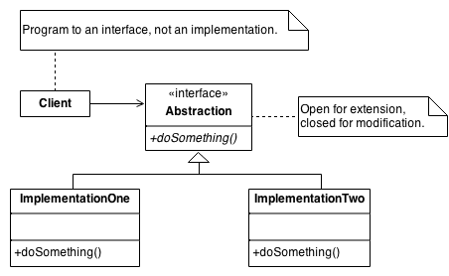
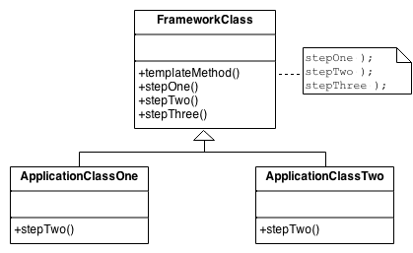
Coesão e acoplamento – Cálculo de Salário
Como resolver esse conjunto de IF’s?
Strategy ou TemplateMethod

Slide 36

Testes de Integração

Slide 37

Testes de Integração

Slide 38
Espaço para dúvidas

